Slide 1
产品书籍分享
1.产品经理职业介绍
2.什么是产品
3.互联网产品项目流程
4.关注用户体验
5.产品如何提高和发展

Slide 2
开始之前先说程序员了解产品的好处
1.可以更好的理解产品，并最终落实到代码上
2.可以更好的产品沟通，降低沟通成本
3.作为一个“懂产品”的程序员，将会有更广阔的职业道路，已致更高的薪资回报

Slide 3
产品经理定义
通常是负责对现有互联网产品进行管理及营销的人员，也负责开发新产品。
工作内容：
1.战略性工作
• 为产品建立长期的战略布局
• 发现新产品的机会
• 为产品的演变、增强和引进提供建议

Slide 4
2.阶段性工作
• 参与新产品的开发
• 参与年度商业计划的制定
• 利用公司内部、外部资源开展营销活动
• 预测竞争对手的行动并制定应对方案
• 更新产品并进行相应的用户教育
• 降低成本
• 重新规划产品线

Slide 5
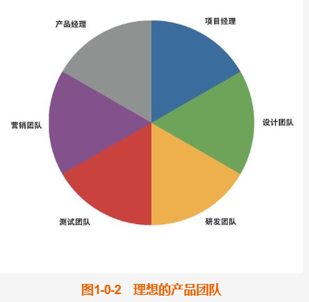
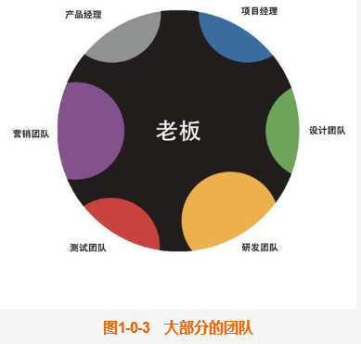
3.日常性工作
• 收集分析竞争情报
• 协调开发、运营、客服、销售等资源以保证产品正常运作
• 执行商业计划
工作内容比例：2:3:5

Slide 6
什么是产品？
产品是指能够供给市场，被人们使用和消费，并能满足人们某种需求的任何东西，包括有形的物品、无形的服务、组织、观念或它们的组合。
一款产品的概念是什么？
是指它想要创造什么样的用户价值，满足用户的那些需求，创造用户价值是第一要务。

Slide 7
互联网产品项目流程
概念
过滤
成为图纸
获得投资

Slide 8
概念
1.概念是什么
- 思维的基本形式之一，反映客观事物的一般的、本质的特征
2.一款产品的概念是怎么产生的呢？
发现需求，是想要创造什么样的用户价值，外围的一切工作都是基于产品的核心概念展开的
微信：满足用户即时通讯的需求
在线助教：帮助用户学好英语

Slide 9
问题:微信和QQ有什么区别？
用户群体差异化
QQ:
大部分是00后，喜欢追星、游戏、喜欢去社区表达自己的观点，更愿意去尝试和接受新事物。
微信:
大部分工作之后的人
产品定位差异
QQ:
基于兴趣等各种类型的话题，聚合用户，形成群关系或者泛聊天关系。通过丰富和优化其娱乐导向功能进一步迎合年轻用户群。
微信:
微信，是一种生活方式。具体是指通过为合作伙伴提供“链接一切”的能力，为用户的日常生活提供便捷。例：公众号、支付

Slide 10
过滤
过滤的作用是什么？
要确认概念是否可以有效的被执行出来，概念是0有效的执行出来才是1
从概念出发，系统的审视基于这个概念完整的商业模式以及可行性

Slide 11
案例：
一款数码相框A:800x600分辨率、触摸屏、通过wifi可以访问网络相册、网络视频、网络音乐等应用，还能看天气预报。售价：1000。
市面上流行的数码相框B:800x600分辨率，售价100
你会选哪一个？
用户需求：
展示数码照片，不需要其他额外的功能

Slide 12
如何确认概念的可行性？
1.那些用户可以通过产品受益，他们是男是女，年龄多大，有多少人
2.这个产品概念可以为它的目标用户带来什么价值
3.产品所实现的价值如何传递给用户
4.如何建立和维护产品和每个用户的关系
5.能获得收入吗？
6.实现这个产品概念，有哪些核心资源是已经具备的，那些是欠缺的？
7.需要完成那些关键任务才能达到里程碑
8.需要外部的合作伙伴吗？
9.上述问题涉及了那些成本

Slide 13
获得投资
三大问题
1.产品概念是否处于趋势上，是否满足强需求与频发需求
2.是否找到了有效的突破口，突破之后如何建立壁垒。
突破口是让用户觉得有用，壁垒的作用是让着各种有用变得难以复制
3.团队能力与产品概念是否匹配

Slide 14
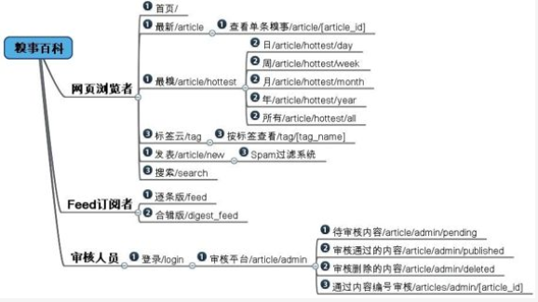
变成图纸 图纸是什么样子呢？
(以网站产品为例)
网站结构图
描述了整个网站的结构，确定了网站的模块划分及网页个数

Slide 15
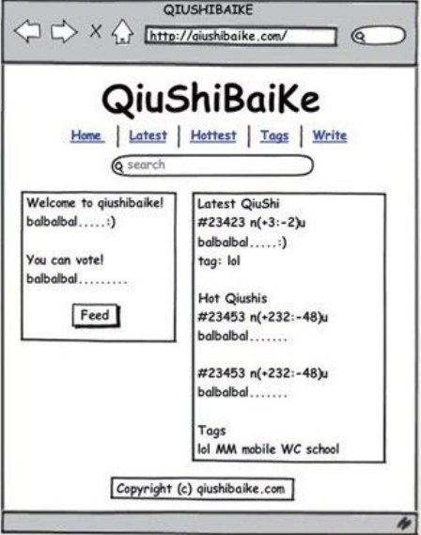
网页线框图
线框图描述了一个网页中所需要的基础元素及其在这个网页这个页面中的布局

Slide 16
网页描述表
包含一个网页中所需要展示的元素及其背后的逻辑，并不包含这些元素在页面中的布局
产品需求文档

Slide 17
用户体验
别让我等
用户的耐心有限，最满意的打开网页的时间是2秒以下，如果超过12秒，99%会选择关闭，1秒是舒适的最大值。
对于用户的操作，不管返回结果是绝对速度是快还是慢，都要及时响应。
电梯：
电梯的运行速度总是让用户不能满意，特别是对于等电梯的人而言。但是当用户按下电梯按钮的时候，按钮立即点亮，告诉用户他的请求已被接受，
如果电梯按钮不亮，会有什么后果？

Slide 18
别让我想
用户不喜欢被迫进行思考和学习，如果你的产品不是唯一的选择，用户很可能因为不会用而放弃使用
包装好产品，一眼明白产品是什么
1.logo(标识)
2.是什么(标语)
一个logo下面，可能有许多划分，比如可口可乐和零度，都隶属于可口可乐的logo
3.带来什么好处
例：
零度的可口可乐的“无糖 依然可口可乐”。点名了无糖的独特卖点，同时强调自己以然是可口可乐

Slide 19
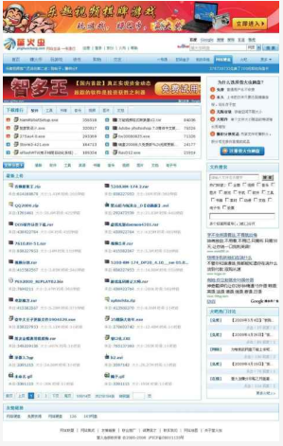
这样的网站你有继续下去的欲望吗?

Slide 20
别让我烦
缩短路径帮用户偷懒
案例：
某购物网站，当用户在购物车里面填满想要的购买的商品，点击“付款”按钮时会弹出一个表单，输入邮箱和密码用来注册和登录。
解决：
设计师干掉了“注册”按钮，取而代之的是“继续”按钮，还有一小段话：“在我们的网站上您可以直接购物，而不需要专门建立一个账户，点击‘继续’去支付。如果您希望以后更方便的购物，也可以结账时顺便创建一个账户。”
结果：购买商品的顾客数量上升了45%

Slide 21
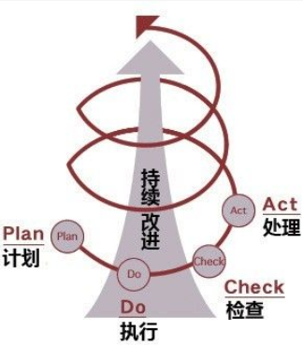
提高与发展
1.PDAC框架帮助你实现产品的持续改进
2.深度的、频繁的使用自己的产品是一名产品经理应该养成的职业习惯之一，产品经理需要做到“春江水暖鸭先知”
3.CE，倾听用户的声音，让用户参与进来
4.CI(竞争情报)
5.拉动
6.网站分析

Slide 22
案例：
早期的自行车轮子的材料是木头或者钢铁，这样的自行车造出来之后，经过检查与计划相符，于是就送到了用户的屁股下面。苏格兰的一名兽医·邓禄普给儿子买了一辆这样的木轮自行车，他儿子很喜欢，但是成天喊屁股疼，痛并快乐着。出于对儿子的关心，尝试把灌了水的橡胶水管裹在木轮上增加减震效果。于是，世界上第一个空心轮胎诞生了。
此后的无数次改进，演变成了今天我们看到的轮胎。

Slide 23
网站分析
网站分析通过对用户行为进行研究，为网站改进提供决策依据。
• 原则一：可行动。别只为分析而分析，要为改进而分析，网站分析的最终目的是促进网站的改进
• 原则二：以用户为中心

Slide 24
拉动
口碑拉动
平台拉动
平台活跃用户数 x 转化率 x 拉动时长 = 拉动进来的用户总数
什么是平台：
线上线下的媒体、SNS社区、搜索引擎、即时通信、导航站、应用市场，它们都是平台，它们有大量的活跃用户
影响转化率的因素：
1.平台用户的被拉动产品目标用户的重叠度
2.封闭体验
如果用户使用A产品的体验叠加上使用B产品的体验，相对于使用A产品加B产品的竟品可以获得增值或低成本，那么我们可以说A产品和B产品的组合形成了封闭体验
例：网吧兜售香烟、饮料、快餐给用户

Slide 25
• 广告
选择与自己产品用户重叠度高的媒体或通过定向手段过滤到想要触达的用户群，并投放他们喜闻乐见的广告，就可以提升转化率
• 植入
1.把产品入口放到平台中
2.把产品的品牌或展示放到某个内容中，例如：软文
火晶柿子，因为电视剧《长安十二时辰》带火了

Slide 26
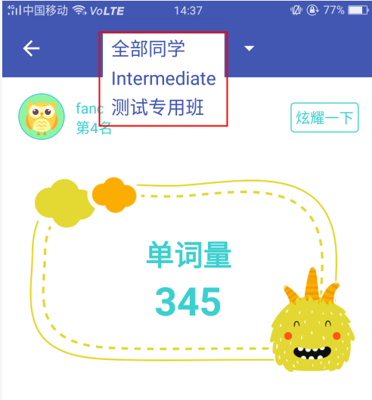
用户反馈
1.移动端、pc端做题时，退出没有确认按钮
(oppo商店app下载下面的差评反馈)
2.单词本排行榜选择班级的地方太丑

Slide 27
